Slide 1



Тема роботи
Мобільний застосунок для управління особистою продуктивністю та щоденними активностями
Виконав: Кривошапко С. С., ПЗПІ-22-8
Керівник: ст. викл., кафедри ПІ Онищенко К. Г.
10 липня 2026

Slide 2
Мета роботи
Ключові напрямки розробки
01
Забезпечення зручного контролю за особистими фінансами, завданнями та емоційним станом.
Основна мета: створення комплексного мобільного інструменту, який об'єднує ключові аспекти повсякденного життя користувача в єдиній екосистемі.
02
Створення інтуїтивно зрозумілого інтерфейсу з використанням сучасних підходів
03
Інтеграція зовнішніх сервісів через REST API для автоматизованого збору метрик та розширення персональної аналітики.
04
Розробка екосистеми інтерактивних віджетів для забезпечення швидкого доступу до функцій додатку безпосередньо з домашнього екрана ОС Android.
2

Slide 3
Аналіз проблеми (аналіз існуючих рішень)
Проблематика
Аналоги на ринку
Сучасний користувач страждає від "фрагментації додатків" - необхідності використовувати 3-5 різних програм для трекінгу фінансів, звичок, задач та настрою. Це розпорошує увагу та знижує ефективність.
Todoist (лише задачі), Wallet (лише фінанси), Daylio (лише настрій)
Актуальність
Перевага
Замість встановлення окремих програм, LifeHub пропонує готову екосистему. Головний екран збирає всю найважливішу статистику за день в одному місці, забезпечуючи швидкий доступ до даних
Синергія модулів. Наприклад, можливість побачити кореляцію між настроєм, продуктивністю та часом, проведеним у смартфоні.
3

Slide 4
Постановка задачі та опис системи
Спроєктувати надійну архітектуру додатку, стійку до масштабування
Реалізувати модуль "Гаманець" із підтримкою категорій витрат та доходів
Розробити підсистему продуктивності
Впровадити щоденний трекер емоційного стану
Додати медіа-трекер із підтримкою зовнішніх API.
Створити модуль аналітики для статистики.
Розробити інтерактивні віджети для головного екрана.
Зібрати фінальний релізний білд Android App Bundle.
4

Slide 5
Використані технології
01
Мова програмування
Kotlin використання сучасних можливостей: Coroutines, Flow
02
UI Framework
Jetpack Compose сучасний декларативний підхід до побудови інтерфейсу без використання XML. Вибір на користь нативної розробки для забезпечення максимальної продуктивності.
03
Зберігання даних
Хмарна база даних Firebase Firestore для надійної роботи в реальному часі у поєднанні з локальним кешуванням для миттєвого завантаження UI.
04
Системні інтеграції
Android AppWidgets для створення інтерактивних віджетів на робочому столі та UsageStats трекінг екранного часу.
5

Slide 6
Архітектура програмного забезпечення
Основою надійності системи є Clean Architecture, яка забезпечує суворий розподіл проєкту на незалежні рівні: від керування інтерфейсом (Presentation) до ізольованої бізнес-логіки (Domain) та роботи з базою даних (Data).
Візуальна частина додатку повністю відділена від логіки обробки інформації завдяки патерну MVVM. Це гарантує плавне та миттєве реактивне оновлення екранів при будь-яких змінах стану системи.
Для ефективного управління компонентами інтегровано підхід Dependency Injection (Hilt/Dagger). Таке рішення робить архітектуру гнучкою, максимально модульною та значно полегшує подальше масштабування й тестування коду.
6

Slide 7
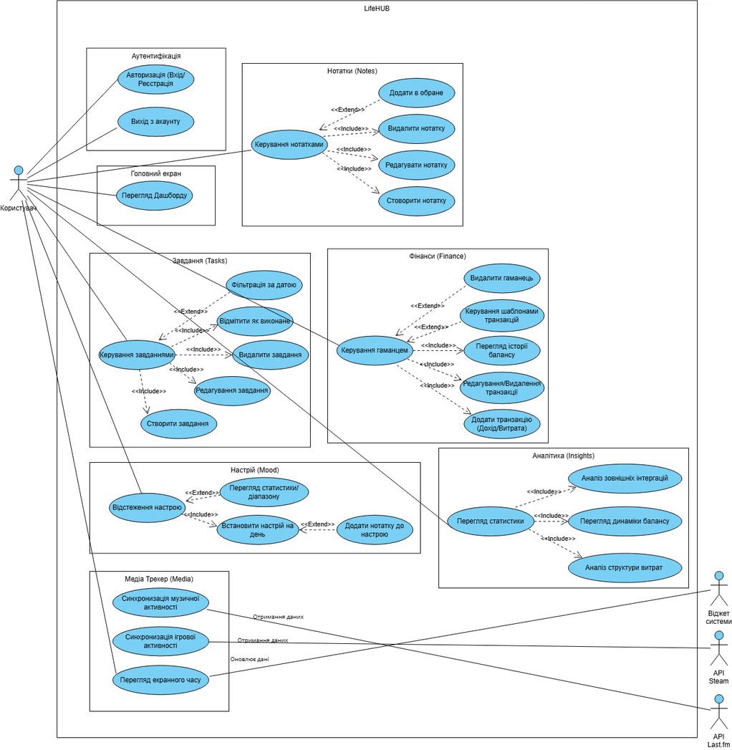
Моделювання прецедентів (Use Case)
Візуалізація функціональних вимог та взаємодії користувача з підсистемами.
Основний актор: користувач, який має доступ до 7 незалежних модулів (Аутентифікація, Фінанси, Завдання, Настрій, Нотатки, Медія, Аналітика).
Зовнішні актори:
API Steam та API Last.fm модуль Медіа-трекера.
Віджет Системи Android для фонового оновлення даних.
7

Slide 8
Дизайн системи
Методи:
Декларативний підхід до побудови інтерфейсу.
Дотримання актуальних стандартів Material Design 3.
Адаптивний дизайн (коректне масштабування карток і списків на різних екранах).
Послідовність:
Проєктування UX: розробка логіки навігації та системи переходів між екранами.
Створення UI: верстка базових екранів, дашборду та оптимізованих списків.
Деталізація: дизайн порожніх станів, кастомних графіків та віджетів.
Технології:
Jetpack Compose - основний фреймворк для верстки.
Navigation Compose - реалізація маршрутизації.
Android Canvas API - відмальовування нестандартних діаграм та графіків.
8

Slide 9
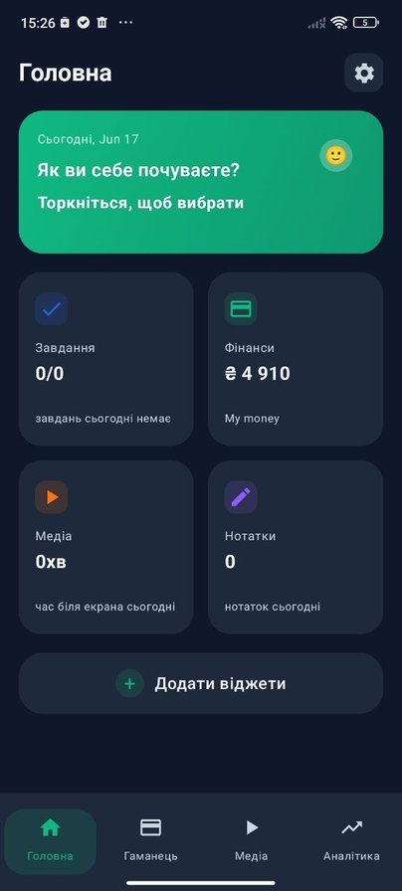
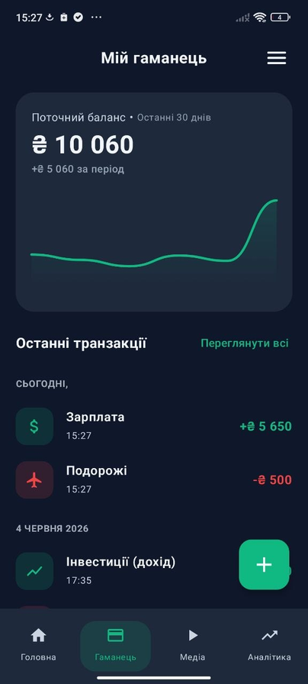
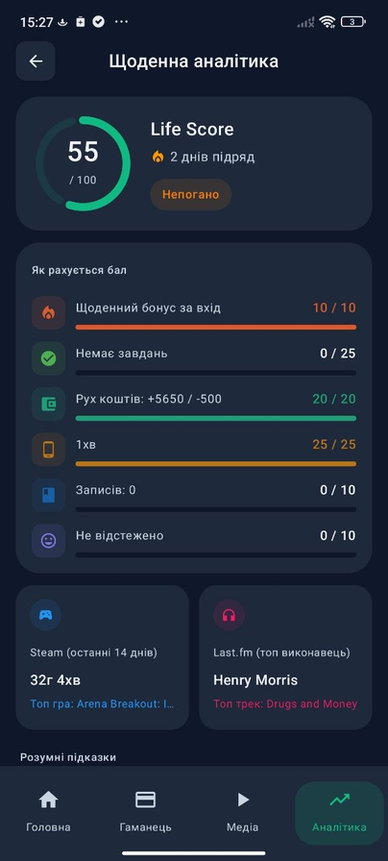
Демонстрація системи
Головний Dashboard
Гаманець Wallet
Аналітика Insights
9

Slide 10
Тестування програмного забезпечення
Функціональне тестування (Бізнес-логіка, валідація)
Стратегія тестування
Тестування інтеграцій (Віджети, API, Firebase)
Стабільний реліз (Готовий AAB-білд)
UI/UX тестування (Адаптивність, зміна шрифтів)
10

Slide 11
Підсумки
Мета дипломної роботи досягнуто в повному обсязі - створено сучасний нативний додаток LifeHub. Виконано всі етапи розробки: від побудови архітектури та проєктування БД до налаштування системних інтеграцій та підготовки релізного файлу.
Отриманий продукт готовий до реального використання. Він успішно вирішує проблему оптимізації повсякденної рутини, надаючи користувачеві єдиний зручний інструмент для комплексного контролю за своїми фінансами, завданнями та цифровою гігієною без необхідності перемикатися між різними програмами.
11

